Slide 1
Revízia
Materiálno - spotrebných noriem a receptúr pre školské stravovanie 2024

Slide 2
REVÍZIA MSN A RECEPTÚR PRE ŠKOLSKÉ STRAVOVANIE
Cieľ:
zvýšiť kvalitu podávaných pokrmov správnym výberom surovín čo najvyššej kvality,
obmedziť prípravu pokrmov s vysokým obsahom soli a jednoduchých cukrov,
vylúčiť polotovary a chemicky spracované potraviny s obsahom prídavných a aditívnych látok,
zjednodušiť a upresniť špecifikáciu požívatín,
obmedziť podávanie pokrmov pripravovaných vyprážaním,
obmedziť prípravu a podávanie pokrmov z mrazených a hlboko mrazených polotovarov,
zvýšiť množstvo podávanej čerstvej zeleniny a ovocia,
zaradenie nových receptúr.

Slide 3
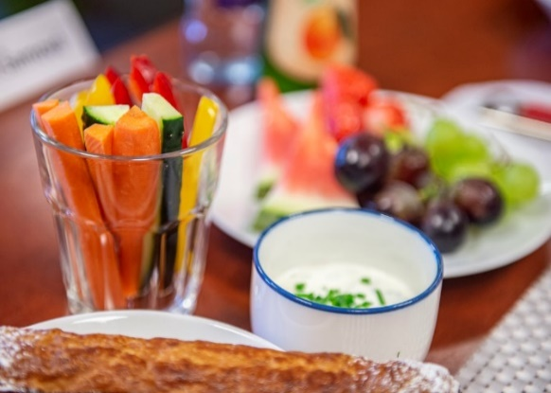
REVÍZIA MSN A RECEPTÚR
PRE ŠKOLSKÉ STRAVOVANIE 2024
Obsah:
Register receptúr (www.minedu.sk)
Aplikácia princípov k MSN a receptúram pre školské stravovanie (www.minedu.sk),
Posledná aktualizácia (30. 08. 2024)
Spolu:
1344 receptúr z toho 125 nových
Prechodné ustanovenie na zavedenie novej Revízie MSN - najneskôr do konca októbra 2024

Slide 4
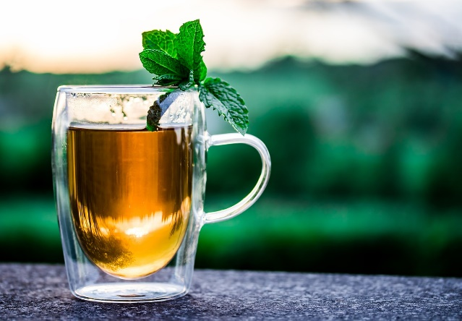
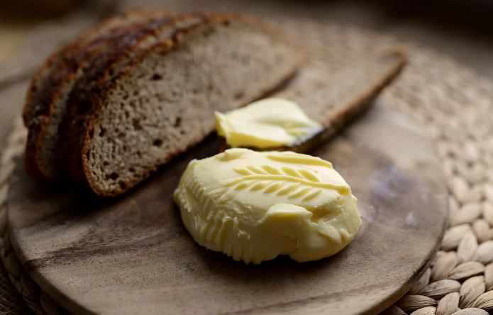
Zmeny v receptúrach MSN pre školské stravovanie 2024
1. Nápoje
základné 3 druhy čajov (bylinkový, ovocný, čierny – ochutené/neochutené),
odstránený čajovníkový čaj (zjednodušenie špecifikácie),
úprava koncentrácie prírodných ovocných štiav.
2. Nátierky, oblohy bagety
navýšená dávka - masla (samostatne k natieraniu),
preradenie zo skupiny 13 - Varené párky jemné* (nátierky).
Nová receptúra
Varené vajce (na obloženie)
Zeleninová obloha ( hlávkový šalát a stopkový zeler)
Kaše a zeleninové nátierky

Slide 5
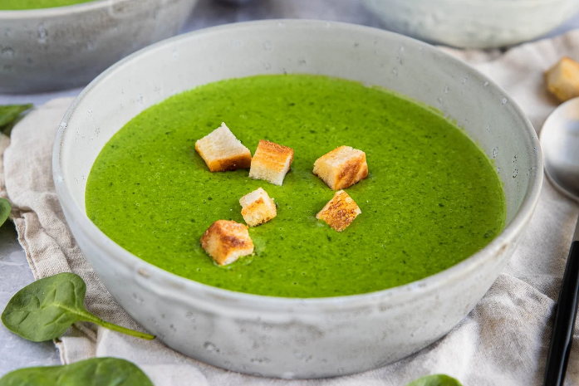
Zmeny v receptúrach MSN pre školské stravovanie 2024
4. Závarky
navýšená dávka cestoviny niťovky (vývar),
ovsené vločky (nižšia návarnosť),
nová norma:
krutóny z pečiva/chleba.
5. Polievky
úprava názvu suroviny „smotana 12% / smotana“,
úprava normy v pomere mlieko : smotana, resp. navýšená smotana (krémové polievky),
odstránenie ochucovadla, vývarov* (slepačí, hubový hovädzí, zeleninový),
odstránený prívlastok „sterilizovaná“ zelenina/čerstvú (hrášok, fazuľka, šampiňóny),
úprava a zjednotenie technologických postupov.
Nová receptúra
Zeleninový vývar
Krémové zeleninové polievky (bez zahustenia múkou)

Slide 6
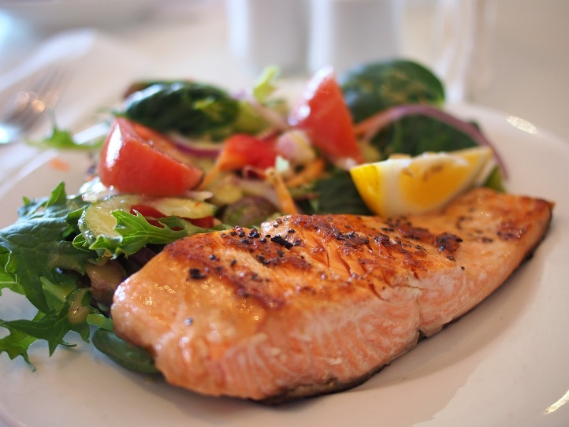
Zmeny v receptúrach MSN pre školské stravovanie 2024
Pokrmy mäsité (6-12)
úprava názvu „smotana 12% / smotana“,
„hovädzie mäso k prívarkom / hovädzie dusené na paprike“,
odstránenie ochucovadla, koreninové zmesi, grilovacie korenie, hubový koncentrát,
odstránený prívlastok „sterilizovaná“ zelenina/čerstvú (hrášok, fazuľka, šampiňóny),
náhrada sterilizovaného leča/ čerstvé paradajky a paprika,
úprava a zjednotenie technologických postupov.
Pokrmy z rýb druh ryby pangasius/rybie mäso
Nová receptúra
Hovädzia sviečková s brusnicami (bez múky)
Cestoviny penne so syrovou omáčkou a kuracím mäsom
Hydinové prsia lahôdkové
Hydinové mäso na čínsky spôsob

Slide 7
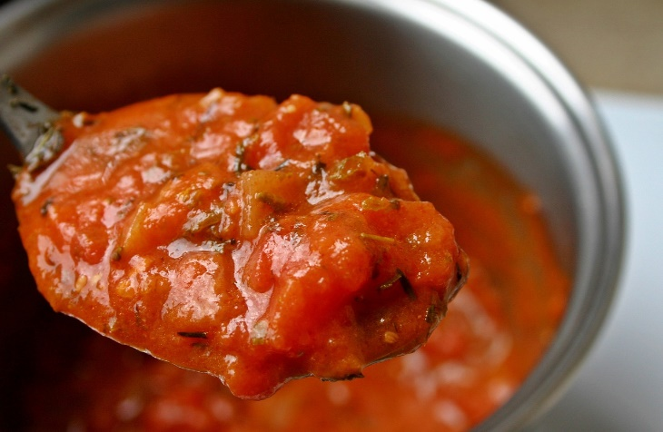
Zmeny v receptúrach MSN pre školské stravovanie 2024
13. Pokrmy z mletého mäsa a polomäsité
úprava názvu „smotana 12% / smotana“,
navýšené paradajkové pyré do hlavných jedál s paradajkovým základom (guľky v paradajkovej omáčke),
náhrada mrazenej zeleniny / čerstvú (záhradnícky sekaný rezeň),
náhrada sterilizovaného leča/ paradajkové pyré (pizza),
preradenie farfale s lososovou omáčkou/pokrmy z rybieho mäsa,
doplnená norma parmezánu (špagety s boloňskou omáčkou),
preradené lečo s vajcom /bezmäsité pokrmy.
Kategória A:
odstránená receptúra „Pizza chladená Hawai a Pizza šunková“,
náhrada mäkká saláma/dusená šunka (francúzske zemiaky, koložvárska kapusta).

Slide 8
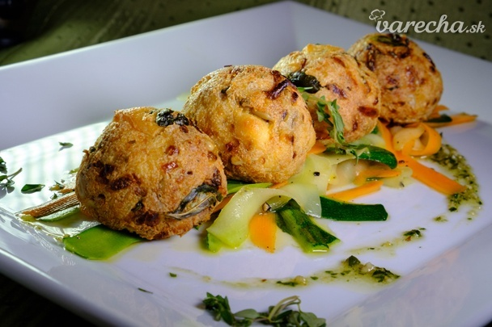
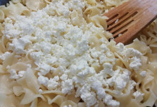
Zmeny v receptúrach MSN pre školské stravovanie 2024
14. Pokrmy bezmäsité
navýšená dávka syra a tvarohu v hlavných jedlách syrových a tvarohových,
úprava názvu „smotana 12% / smotana“ , „biely jogurt 1,5% / biely jogurt“,
odstránený prívlastok „sterilizovaná“ zelenina/čerstvú (hrášok, fazuľka, šampiňóny).
nová receptúra
Zemiakový posúch
Dusené paprikové zemiaky
Karfiolové kari,
Čínska zeleninová zmes (hrachové rezance),
Jedlá s tofu (tofu guľôčky a tofu teriaky)

Slide 9
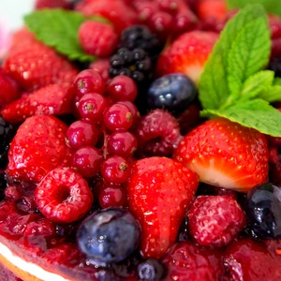
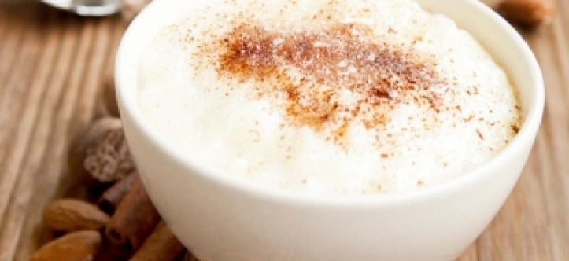
Zmeny v receptúrach MSN pre školské stravovanie 2024
15. Pokrmy múčne
upravené receptúry:
Bryndzovník – upravený pomer bryndza : zemiaky,
Špecle s lieskovo-orieškovým krémom – upravený pomer maslo : strúhanka,
Pečené špaldové šišky – upravená norma na posýpku.
Nová receptúra
Ryžový kopec s ovocím
Pizza hniezda
16. Posýpky
navýšená norma tvarohu - posýpka tvarohová
Nová receptúra
Ovocná poleva

Slide 10
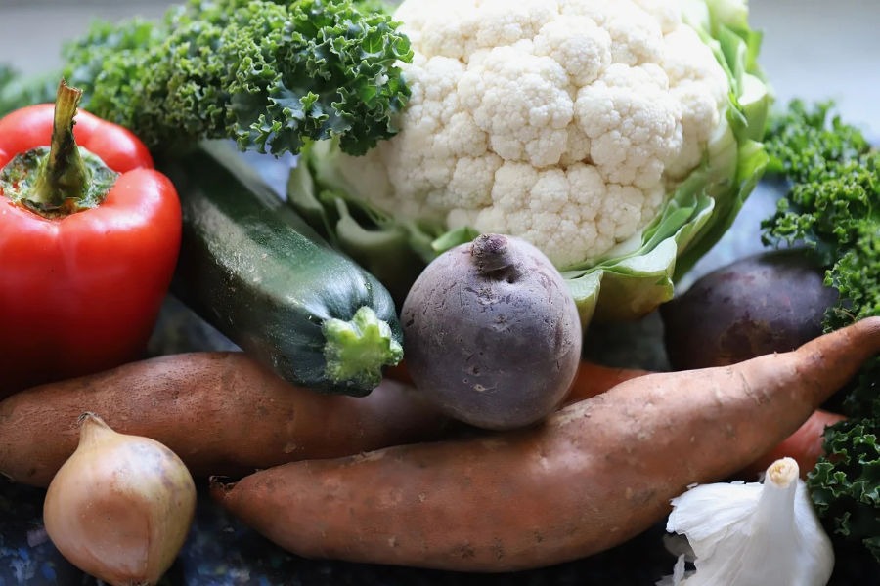
Zmeny v receptúrach MSN pre školské stravovanie 2024
17. Prílohy
preradenie do pokrmovej skupiny č. 18 - cuketa dusená s batátmi (17),
upravené receptúry:
navýšená dávka masla do zemiakového pyré a zemiaky s maslom,
navýšená dávka zemiakov (opekané zemiaky),
Nová receptúra
Ryžové cestoviny
Vajíčkové zemiaky
18. Prívarky
úprava názvu „smotana 12% / smotana“
Šaláty
nové zeleninové oblohy, citrón. zálievka na zeleninu

Slide 11
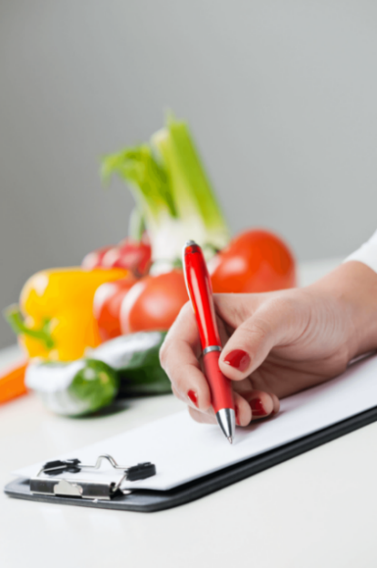
ZMENY- APLIKÁCIA PRINCÍPOV K MSN A RECEPTÚRAM PRE ŠKOLSKÉ STRAVOVANIE 2024
PRINCÍPY APLIKÁCIE
VŠEOBECNÉ PRINCÍPY
pri príprave jedla dodržiavať toleranciu zaokrúhľovania ± 10 % okrem tukov, soli a cukru,
v prípade mäsa ZŠS do 200 stravníkov + 3%, nad 200 stravníkov + 1%,
postup pri zostave jedálneho lístka s dvoma možnosťami jedál na výber
- v súlade so zásadami zostavovania jedálnych lístkov;
NÁPOJE
pri ponuke viac druhov nápojov podávať vždy aj čistú pitnú vodu
1. čistá voda,
2. voda ochutená ovocím a bylinkami,
3. voda ochutená koncentrátom, nesladený čaj, mlieko.

Slide 12
ZMENY - APLIKÁCIA PRINCÍPOV K MSN A RECEPTÚRAM PRE ŠKOLSKÉ STRAVOVANIE 2024
ZELENINA
pri príprave pokrmov možná náhrada - múka na zahustenie za
čerstvú zeleninu/zemiaky/kukuričný alebo zemiakový škrob
OVOCIE
sterilizované ovocie v receptúre možná náhrada za čerstvé ovocie (postup - čistá hmotnosť
v receptúre)
CHLIEB A PEČIVO
pečivo podávané na kusy - možná úprava hm. porcie v receptúre – v tolerancii ± 30 %
ŠPECIFICKÉ PRINCÍPY PRE STRAVOVANIE DOSPELÝCH STRAVNÍKOV
pre zamestnancov školy a iné fyzické osoby – sa určuje stupeň finančného pásma
(ako pre 15-19 ročných), podľa Finančného pásma B a navyšuje sa hmotnosť porcie mäsa o 30%,
súčasť- tabuľka prepočtu navýšenia hrubej váhy 1 porcie mäsa (po zaokrúhlení).

Slide 13
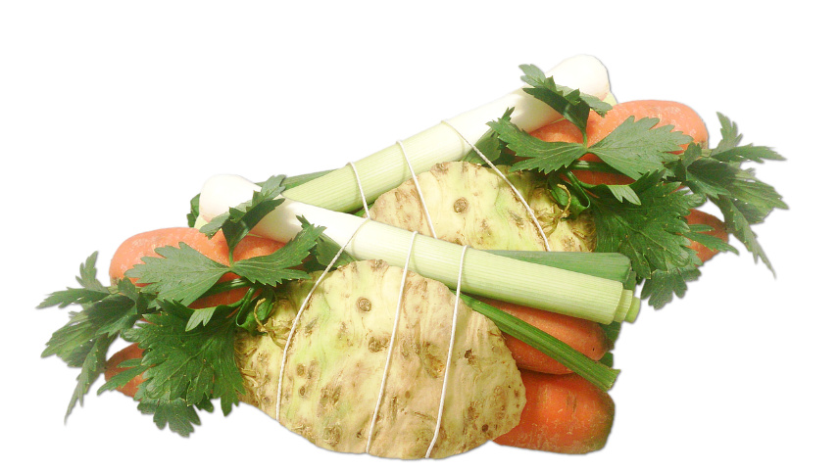
ZMENY - APLIKÁCIA PRINCÍPOV K MSN A RECEPTÚRAM PRE ŠKOLSKÉ STRAVOVANIE 2024
MINIMÁLNE POŽIADAVKY NA KVALITU A POUŽÍVANIE POTRAVÍN
Špecifikácia minimálnych požiadaviek na kvalitu ochucovadiel bez obsahu prídavných látok:
100% koreňová zelenina bez obsahu soli, pridaného cukru a sladidiel,
polievkové korenie – zmes korenín zo sušených koreninových polievkových bylín a koreňovej zeleniny,
bez obsahu soli a pridaného cukru,
koreninová zmes – čistá zmes korenia a byliniek bez pridaného glutamanu a obsahu soli,
Na dochucovanie pokrmov používať čerstvé bylinky a zeleninové vňate do vhodných pokrmov bez obmedzenia,
aj v prípade, že nie sú uvedené v receptúre.
Vyradené:
ochucovadlá, polotovary, koncentráty, zmesi korenín na mleté mäso, boloňská omáčka.
.

Slide 14
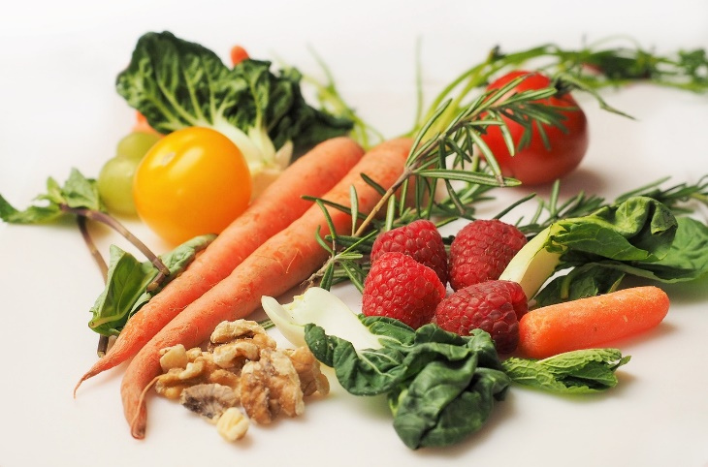
ZMENY - APLIKÁCIA PRINCÍPOV K MSN A RECEPTÚRAM PRE ŠKOLSKÉ STRAVOVANIE 2024
VÝPESTKY ZO ŠKOLSKEJ ZAHRÁDKY
PODMIENKA
registrácia školy (ZŠS) na príslušnej Regionálnej veterinárnej a potravinovej správe (eliminácia zdroja nákazy),
Postup:
vyplnenie formulára:
„Oznámenie o registrácii na priamy predaj a dodávanie malého množstva prvotných a spracovaných produktov
rastlinného pôvodu“
doručenie na príslušnú RVPS – pridelenie registračného čísla,
povinnosť príslušného ZŠS vedenia evidencie - dátum, druh a množstvo vypestovaného ovocia, byliniek, zeleniny a pod.

Slide 15
Ďakujem za pozornosť

